Slide 1


Informatique
Manager de Travaux – séquence 1
Excel – Les fonctions d’Excel
lundi 5 novembre 2018

Slide 2
Présentation générale
Séquençage
Les objectifs du module
Les attentes de la séquence

Slide 3
Séquençage
Séquence 1 : Les fonctions d’Excel
Séquence 2 : Algorithmique
Séquence 3 : Initiation VBA
Séquence 4 : Création d’un outil appliqué

Slide 4
Objectifs du module
Séquence 1
Appréhender l’outil tableur Excel
Utiliser les fonctions logicielles
Décrypter un algorithme simple
Répondre à un cahier des charges
Créer un tableau de bord

Slide 5
Objectifs du module
Séquence 2 – e-formation
Comprendre les principes de l’algorithmie
La structure séquentielle
Construire un algorithme complexe

Slide 6
Objectifs du module
Séquence 3
Découvrir l’environnement VBA
Maîtriser les outils de contrôle
Construire un algorithme sous VBA

Slide 7
Objectifs du module
Séquence 4
Construction d’une calculatrice simple
Définir une problématique professionnelle
Elaborer un cahier des charges
Répondre au besoin entreprise par un outil informatique

Slide 8
Attentes de la séquence 1
Présentation de l’interface Excel
Les fonctions
Les graphiques
L’enregistrement de macro
Application : Création d’un tableau de bord / Facturier

Slide 9
Présentation de l’interface
Notion de classeur
Un même fichier Excel peut comprendre plusieurs feuilles de calcul réunies dans un même « classeur ». Les contrôles permettant de gérer les feuilles sont regroupés en bas à gauche. Un bouton permet de créer une nouvelle feuille. Les feuilles (nommées Feuil1, Feuil2, Feuil3, etc. par défaut) peuvent être renommées (clic secondaire). Les feuilles sont accessibles au moyen d’un onglet. On peut réorganiser les feuilles en faisant glisser les onglets. Lorsqu’un classeur comprend un grand nombre de feuilles, on peut faire défiler les onglets au moyen des « boutons de magnétoscope ».
Le « ruban »
Depuis Office 2007, un « ruban » remplace les barres d’outils et les menus ; les fonctions les plus utiles sont regroupées dans des rubans (Accueil, Insertion, Mise en page, Formules, Données, Révision, Affichage et Compléments).

Slide 10
Présentation de l’interface
Interface Excel 2010

Slide 11
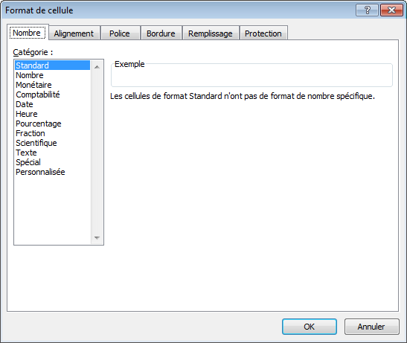
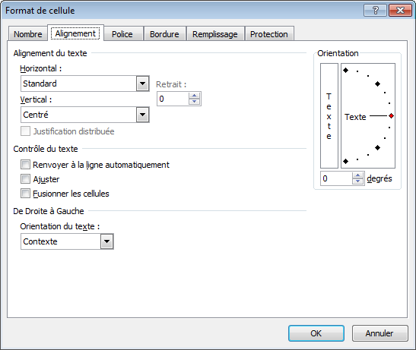
Présentation de l’interface
Le formatage des cellules
Cette boite de dialogue donne accès à toutes les options de formatage des cellules (formats de nombres, alignement du contenu, polices de caractères, bordures, remplissage) ainsi qu’aux options de protection des cellules.

Slide 12
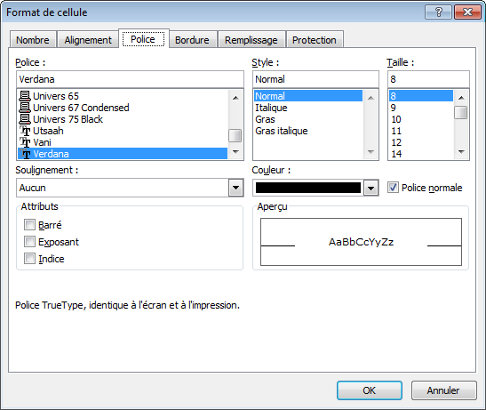
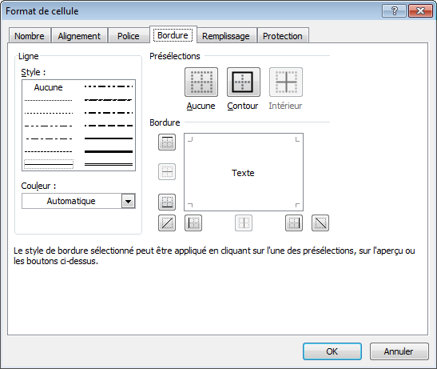
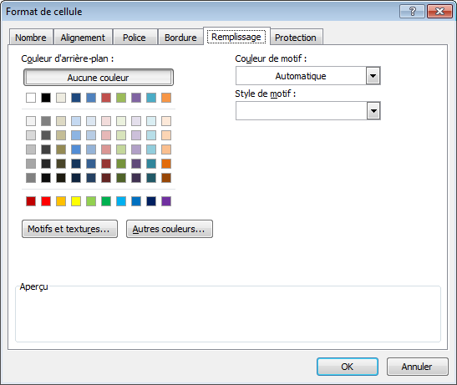
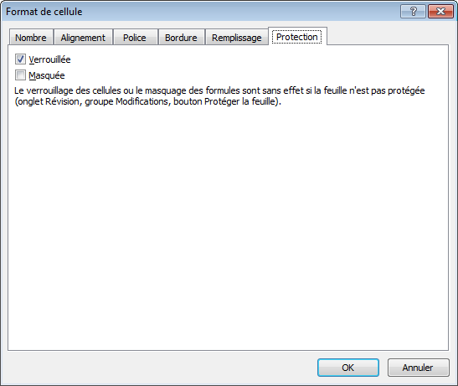
Présentation de l’interface

Slide 13
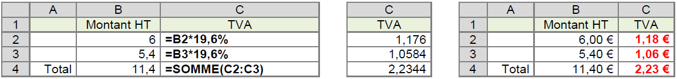
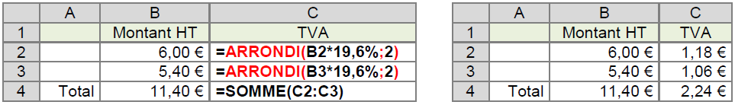
Les fonctions
La fonction Arrondi ➔ Page 15
Formules Résultat Appliquons un format monétaire
On obtient : 1,18 + 1,06 = 2,23 (au lieu de 2,24 !)
Pour arrondir les résultats à deux décimales, utiliser la fonction ARRONDI !
Formules Résultat
On obtient maintenant : 1,18 + 1,06 = 2,24

Slide 14
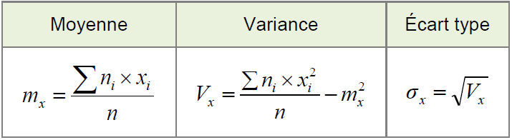
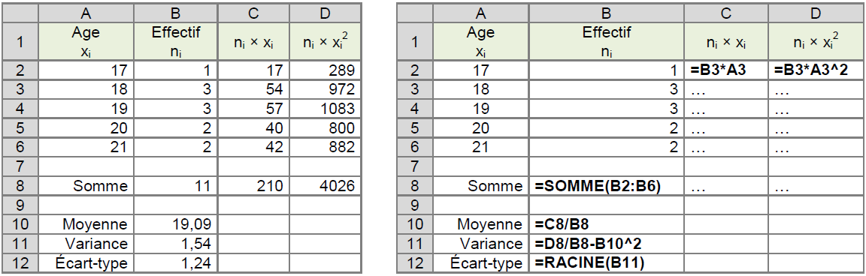
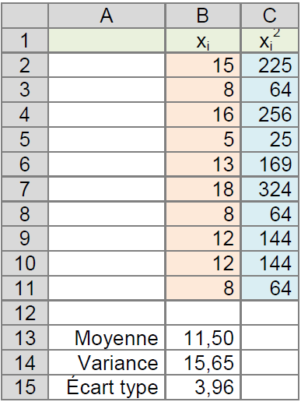
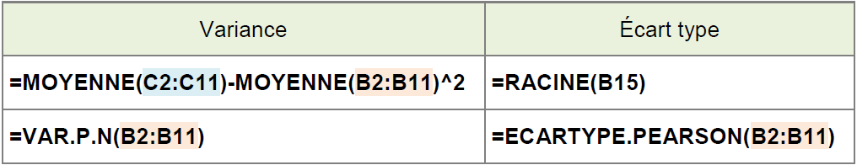
Les fonctions
Les fonctions Moyenne, Variance et Écart type
L’écart type est un indicateur de dispersion ; il exprime l’écart type des valeurs d’une série par rapport à la moyenne de ces valeurs : plus il est faible, plus la population est homogène – et plus il est élevé, plus la population est hétérogène. L’écart type est défini comme étant égal à la racine carrée de la variance.
Définitions mathématiques :
Application :
On dispose des fonctions intégrées VAR.P.N (variance) et ECARTYPE.PEARSON (écart type) ; les formules suivantes sont équivalentes :

Slide 15
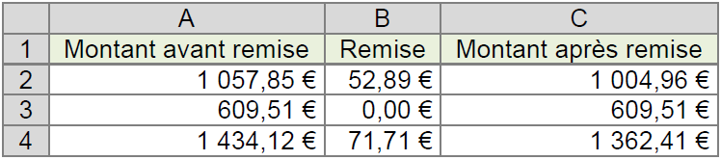
Les fonctions
La fonction SI ➔ Page 18
On utilise la fonction SI lorsqu’un résultat est soumis à une ou plusieurs conditions.
Syntaxe : SI (condition ; [valeur si vrai] ; [valeur si faux])
Les fonctions SI peuvent être imbriquées pour exprimer des conditions complexes.
Exemple simple
On accorde une remise de 5% pour toute commande d’un montant supérieur ou égal à 5%.
Expression de la règle au moyen d’un pseudo-langage
SI Montant < 1000 ALORS
Pas de remise
SINON
Remise = Montant x 5%
FIN SI
Formule Excel
Calcul du montant de la remise (cellule B2) :
=SI(A2<1000;0;A2*5%)

